Slide 1
ES budžets
Sadarbība ar EPPO decentralizētā līmenī – mācību materiāli prokuroriem un izmeklētājtiesnešiem

Slide 2
PĀRSKATS
1. KĀPĒC MUMS IR JĀRUNĀ PAR ES BUDŽETU?
2. KAD VIENOJAS PAR ES BUDŽETU?
3. CIK LIELS IR ES BUDŽETS?
4. KAM TAS TIEK TĒRĒTS?
5. NO KURIENES NĀK NAUDA?
6. KURŠ ĪSTENO ES BUDŽETU?

Slide 3
1. KĀPĒC mums ir jārunā par ES budžetu?
EPPO ir izveidota ES finanšu interešu aizsardzībai = 4. pants Padomes regulā 2017/1939 (EPPO Regula)
Plašs koncepts = Direktīvas 2017/1370 par cīņu pret krāpšanu, kas skar Savienības finanšu intereses, izmantojot krimināltiesības (FIA direktīva) 2. pants.
visi ieņēmumi, izdevumi un aktīvi (plašs koncepts, kas ir atspoguļots EST nolēmumos, piem., Taricco),
uz kuriem attiecas vai kuru izcelsmes avots vai pamats ir Savienības budžets, ES iestāžu, biroju, struktūru un aģentūru budžeti, kas ir
to tiešā vai netiešā pārvaldībā un uzraudzībā
Nepieciešams gūt priekšstatu par ES budžetu
Notes:
Ne tikai izdevumi, bet arī ieņēmumi un aktīvi (piemēram, PVN izkrāpšana, cigaretes). Šajā ziņā Direktīvas 1. apsvērums. Savienības finanšu interešu aizsardzība attiecas ne tikai uz budžeta apropriāciju pārvaldību, bet arī uz visiem pasākumiem, kas negatīvi ietekmē vai draud negatīvi ietekmēt tās un dalībvalstu aktīvus, ciktāl ka šie pasākumi ir saistīti ar Savienības politiku.
Taricco spriedums, 41. punkts. Jēdziens “krāpšana” ir definēts FIA konvencijas 1. pantā kā “jebkura tīša darbība vai bezdarbība, kas saistīta ar [..] nepatiesu, nepareizu vai nepilnīgu paziņojumu vai dokumentu izmantošanu vai uzrādīšanu, kuras rezultātā tiek nelikumīgi piesavināti vai nelikumīgi saglabāti līdzekļi no Eiropas [Savienības] vispārējā budžeta vai budžeti, ko pārvalda Eiropas [Savienība] vai tās vārdā”. Tādējādi koncepcija aptver ieņēmumus, kas gūti, piemērojot vienotu likmi saskaņotajām PVN aprēķinu bāzēm, kas noteiktas saskaņā ar ES noteikumiem. Šo secinājumu nevar apšaubīt apstāklis, ka PVN netiek iekasēts tieši uz Eiropas Savienības rēķina, jo FIA konvencijas 1. pantā īpaši nav paredzēts šāds nosacījums, kas būtu pretrunā šīs konvencijas mērķim enerģiski. krāpšanas apkarošana, kas ietekmē Eiropas Savienības finanšu intereses.
https://curia.europa.eu/juris/document/document.jsf;jsessionid=63D84AC729DC4DFF9EA1F49299C21E0C?text=&docid=167061&pageIndex=0&doclang=LV&mode=lst&dir=&occ=first&part=1&cid=10194001

Slide 4
2. KAD vienojas par ES budžetu?

Slide 5
VIKTORĪNA — PĀRBAUDI SAVAS ZINĀŠANAS
2. KAD vienojas par ES budžetu?
Par ES budžetu lemj katru gadu
Ilgtermiņa shēma, ar kuru budžetu nosaka uz septiņiem gadiem
Notes:
Atbilde: abi ir pareizi.
Lai iegūtu priekšstatu par ES budžeta apmēru, tas faktiski bija par 148 miljardiem (2019. gada tabula) mazāks nekā Austrijas vai Beļģijas budžets.
Tas veido aptuveni 2 % no visu 28 ES valstu apvienotajiem nacionālajiem budžetiem (7524 miljardi).
ES budžets galvenokārt tiek izmantots investīcijām, atšķirībā no valstu valdībām, kuras galvenokārt izmanto sabiedrisko pakalpojumu sniegšanai un sociālā nodrošinājuma sistēmu finansēšanai

Slide 6
Daudzgadu finanšu shēma (DFS): Ilgtermiņa ES budžets (7 gadi) https://www.youtube.com/watch?v=QEKBOrXjljU
Finanšu plānojuma shēma un budžeta disciplīna: nosaka ierobežojumus (maksimālo apjomu), ko ES var tērēt laika posmā (kopumā un pa darbībām jomām jeb “pozīcijām”) / iekļauj mehānismus, lai nodrošinātu elastīgumu, lai risinātu neparedzētas vajadzības
Ļauj ES pielāgot izdevumus politiskajām prioritātēm un īstenot politiku laikposmā, kas ir pietiekami ilgs, lai tās būtu efektīvas.
DFS 2014.–2020. gadam bija iedalīta sešās galvenās izdevumu jomās jeb “pozīcijās”: gudra un iekļaujoša izaugsme, ilgtspējīga izaugsme, drošība un pilsonība, globālā Eiropa, pārvalde un kompensācija.
Nākamā DFS attieksies uz laikposmu 2021.–2027. gads

Slide 7
ES gada budžets
tiek izveidots, ievērojot DFS noteiktos ierobežojumus:
kopējās saistības attiecīgajā gadā = maksimālais tiesisko saistību skaits (piem., iepirkumi/piešķīrumi, kuros ES var piedalīties)
- kopējie maksājumi attiecīgajā gadā = faktiskā gada laikā iztērētā summa (var rasties no iepriekšējo gadu tiesiskajām saistībām)
maksājumi un saistības pa ES izdevumu jomām (pozīcijām)
Nosaka visus ES izdevumus un ieņēmumus vienam gadam, tiem vienmēr jābūt balansā (parāds nav iespējams)
Aptver trīs gadu ilgu aprites ciklu: sagatavošanās–pieņemšana–īstenošana–kontrole
Notes:
Saistības un maksājumi: piemēri
Saistības un maksājumi parasti atšķiras daudzgadu projektiem, piemēram, tilta celtniecībai. Saistības tiktu uzņemtas viena gada laikā, savukārt maksājumi tiktu sadalīti pa vairākiem gadiem.
Saistības un maksājumi ir identiski izdevumiem, kas jāveic tajā pašā gadā, piemēram, tiešajam finansiālajam atbalstam lauksaimniekiem .
Ikgadējā ES budžeta dzīves cikls aptver trīs gadus. Sagatavošana ir vērsta uz nākamā gada budžetu un ilgst vairākus mēnešus. Ieviešanu veic Eiropas Komisija, dalībvalstis vai trešās valstis un starptautiskās organizācijas. Kontroli par naudas izlietojumu pēc finanšu gada beigām veic gan Komisija, gan Eiropas Revīzijas palāta.

Slide 8
VIKTORĪNA — PĀRBAUDI SAVAS ZINĀŠANAS
Kurš izlemj par ES budžetu?
Eiropas Komisija
Eiropas Komisija un dalībvalstis
Eiropas Komisija un dalībvalstis pēc tam, kad ir veikta Eirobarometra aptauja, lai uzklausītu pilsoņu viedokli
ES budžetu ierosina Komisija un apstiprina Padome un Eiropas Parlaments
Pareizā atbilde ir D)
Notes:
Par ES budžetu lemj demokrātiski, iesaistoties 3 iestādēm. Procedūras DFS un gada budžetiem ir atšķirīgas, taču kopumā sākotnējo priekšlikumu sagatavo Eiropas Komisija, savukārt apstiprināšana atbilst valstu valdībām ES Padomē un tieši ievēlētajam Eiropas Parlamentam.

Slide 9
GADA BUDŽETA PROCEDŪRA
LESD 314. pants: īpaša likumdošanas procedūra, kas notiek no katra iepriekšējā gada 1. septembra līdz 31. decembrim
PASĀKUMI
Eiropas Komisija vispirms ierosina gada budžeta projektu.
Budžeta projektu ir jāapstiprina valstu valdībām ES Padomē un tieši ievēlētam Eiropas Parlamentam.
Gan Padome, gan Parlaments var projektā izdarīt grozījumus.
Padome un Parlaments apstiprina galīgo versiju.
KAS NOTIEK, JA TO NEPIEŅEM SAVLAICĪGI?
- Provizorisko divpadsmitdaļu sistēma (LESD 315. pants)
Notes:
Provizoriskais divpadsmito daļu noteikums = nevar iztērēt vairāk kā vienu divpadsmito daļu no iepriekšējā gada budžeta

Slide 10
DFS
Komisija iesniedz “DFS kopumu”, kas lielākoties ietver:
DFS regulu, ar ko nosaka ES izdevumu ierobežojumu
“Pašu resursu” lēmums, ar ko nosaka, no kurienes nāk ES ieņēmumi
DFS regula ir pieņemta saskaņā ar īpašu likumdošanas procedūru: Galvenās atšķirības salīdzinājumā ar gada budžeta procedūru
Padomes balsojumā vajadzīga vienprātība
Ir nepieciešama Eiropas Parlamenta piekrišana, bet
Eiropas Parlaments nevar izdarīt grozījumus Padomes nostājā: tikai vai nu to apstiprināt, vai noraidīt (veto tiesības).
Sākotnējā DFS priekšlikumā Komisija arī ierosina instrumentus nozaru programmām dažādās darbībās jomās jaunajam plānošanas periodam. Tos parasti pieņem ar parasto likumdošanas procedūru.

Slide 11
3. CIK LIELS IR ES budžets?

Slide 12
VIKTORĪNA — PĀRBAUDI SAVAS ZINĀŠANAS
Cik liels bija ES gada budžets 2020. gadam?
Aptuveni 890 miljoni EUR
Aptuveni 170 miljardi EUR
Aptuveni 1 triljons EUR
Pareizā atbilde ir B)
Notes:
Pareizā atbilde ir B
2020. gada budžets bija aptuveni 172 miljardi eiro. Pēdējā pieņemtā DFS sasniedza 1115 miljardus EUR par 7 gadu laikposmu no 2014. līdz 2020. gadam
Gada budžets ir mazāks nekā dažās ES valstīs, piemēram, Austrijā vai Beļģijā.
Valstu valdības ES vairāk nekā 50 reizes tērē vairāk nekā ES, izmantojot savu budžetu;
ES izdevumi veido mazāk nekā 1 % no ES ekonomikas kopējās vērtības (visu ES dalībvalstu nacionālais kopienākums);

Slide 13
ES budžets 2020. gadam
ES budžeta 2020. gadam vērtība (ieskatot grozījumus) ir:
172,5 miljardi EUR saistībās — iespēja vienoties par tiesiskām saistībām (piem., parakstīt līgumus) līdz šim maksimālajam apjomam 2020. gadā
155,4 miljardi EUR maksājumos — faktiskie izdevumi 2020. gadā
Padome 2020. gada 14. aprīli pieņēma divus grozījumus, lai sniegtu papildu atbilstu, kur tas ir visvairāk nepieciešams. It īpaši 3,1 miljardi EUR tika atvēlēti cīņai pret Covid-19 pandēmiju un 350 miljoni EUR Grieķijas atbalstīšanai, atbildot uz pieaugošo migrācijas radīto spiedienu.

Slide 14
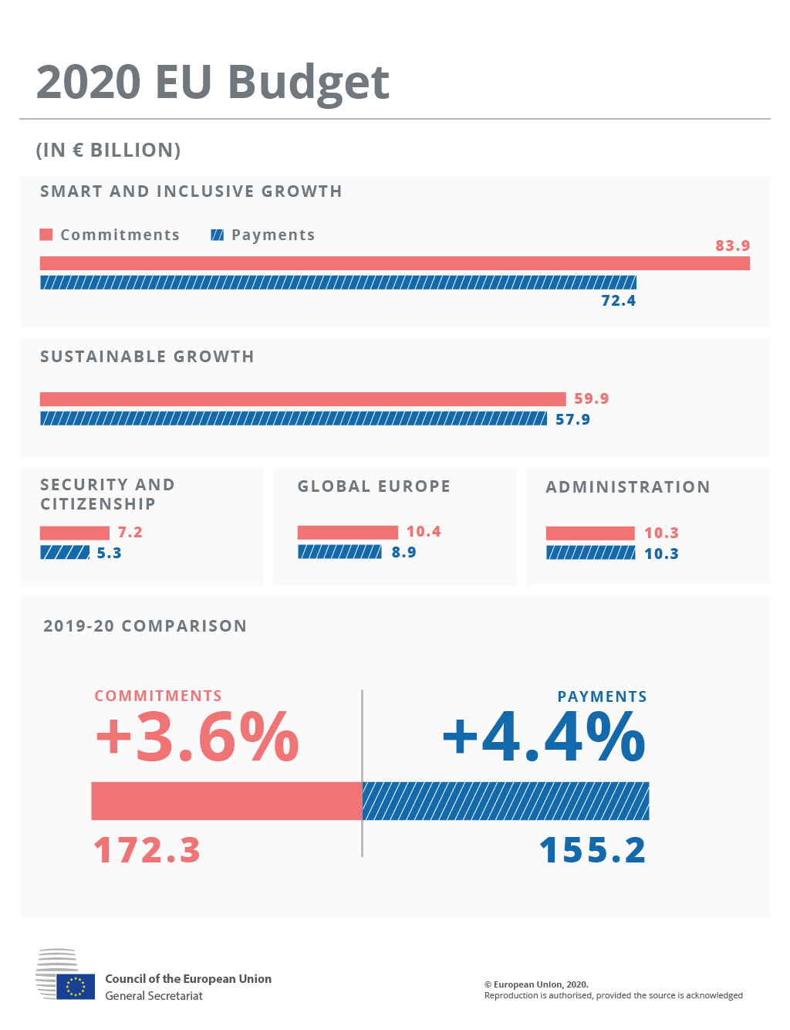
ES budžets 2020. gadam
(MLJD. ASV DOLĀRU)
GUDRA UN IEKĻAUJOŠA IZAUGSME
Saistības
Maksājumi
83,9
72,4
ILGTSPĒJĪGA IZAUGSME
59,9
57,9
DROŠĪBA UN PILSONĪBA
GLOBĀLĀ EIROPA
ADMINISTRATĪVIE PIENĀKUMI
7,2
10,4
10,3
5,3
8,9
10,3
2019-20 SALĪDZINĀJUMS
SAISTĪBAS
MAKSĀJUMI
+3,6 %
+4,4 %
172,3
155,2
Eiropas Savienības Padome
Ģenerālsekretariāts
© Eiropas Savienība, 2020. gads
Pārpublicēšana ir atļauta, ja tiek norādīts avots

Slide 15
PĀRBAUDI SAVAS ZINĀŠANAS
Salīdzinot…. Kas ir līdzvērtīgs ieguldījumam, ko ES pilsoņi ik dienas sniedz ES budžetam?
Glāze krāna ūdens
Tase kafijas
Dzirkstošā vīna glāze
Šampanieša pudele
Notes:
Pareizā atbilde ir B) Vidējais ES iedzīvotājs ES budžetā maksā 240 EUR gadā (2018. gada dati), kas ir mazāk nekā vidējā kafijas tases cena.
ES budžets galvenokārt tiek izmantots investīcijām, atšķirībā no valstu valdībām, kuras galvenokārt izmanto sabiedrisko pakalpojumu sniegšanai un sociālā nodrošinājuma sistēmu finansēšanai

Slide 16
4. KAM ES budžets tiek tērēts?

Slide 17
VIKTORĪNA — PĀRBAUDI SAVAS ZINĀŠANAS
Kam tika tērēts budžets 2020. gadam? Sakārtot pozīcijas pēc apjoma…
1. Konkurētspēja izaugsmei un nodarbinātībai
2. Ekonomiskā, sociālā un teritoriālā kohēzija
3. Ilgtspējīga izaugsme (dabas resursi)
4. Pārvalde
5. Drošība un pilsonība
6. Globālā Eiropa
Notes:
Pareizā secība ir nākamajā slaidā

Slide 18
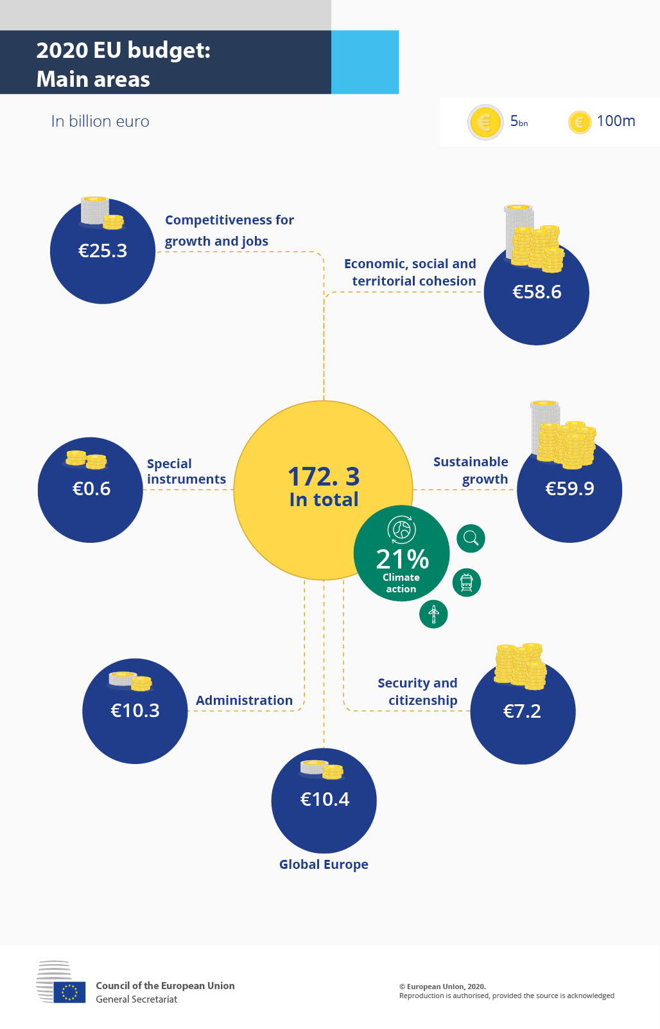
ES budžets 2020. gadam Galvenās jomas
Miljardos EUR
Konkurētspēja izaugsmei un nodarbinātībai
25,3 EUR
Ekonomiskā, sociālā un teritoriālā kohēzija
58,6 EUR
Īpaši instrumenti
172,3
Kopā
Ilgtspējīga izaugsme
0,6 EUR
59,9 EUR
21 %
Klimatrīcība
Pārvalde
Drošība un pilsonība
10,3 EUR
7,2 EUR
10,4 EUR
Globālā Eiropa
Eiropas Savienības Padome
Ģenerālsekretariāts
© Eiropas Savienība, 2020. gads
Pārpublicēšana ir atļauta, ja tiek norādīts avots
Notes:
59,9 € — Ilgtspējīga izaugsme
58,6 € — Ekonomiskā, sociālā un teritoriālā kohēzija
25,3 € — Konkurētspēja izaugsmei un nodarbinātībai
10,4 € — Globālā Eiropa
10,3 € — Administrēšana
7,2 € — Drošība un pilsonība
0,6 € — Finanšu instrumenti
172,3 € — Kopā
21 % — darbība klimata jomā (pētniecība, transports, enerģētika)

Slide 19
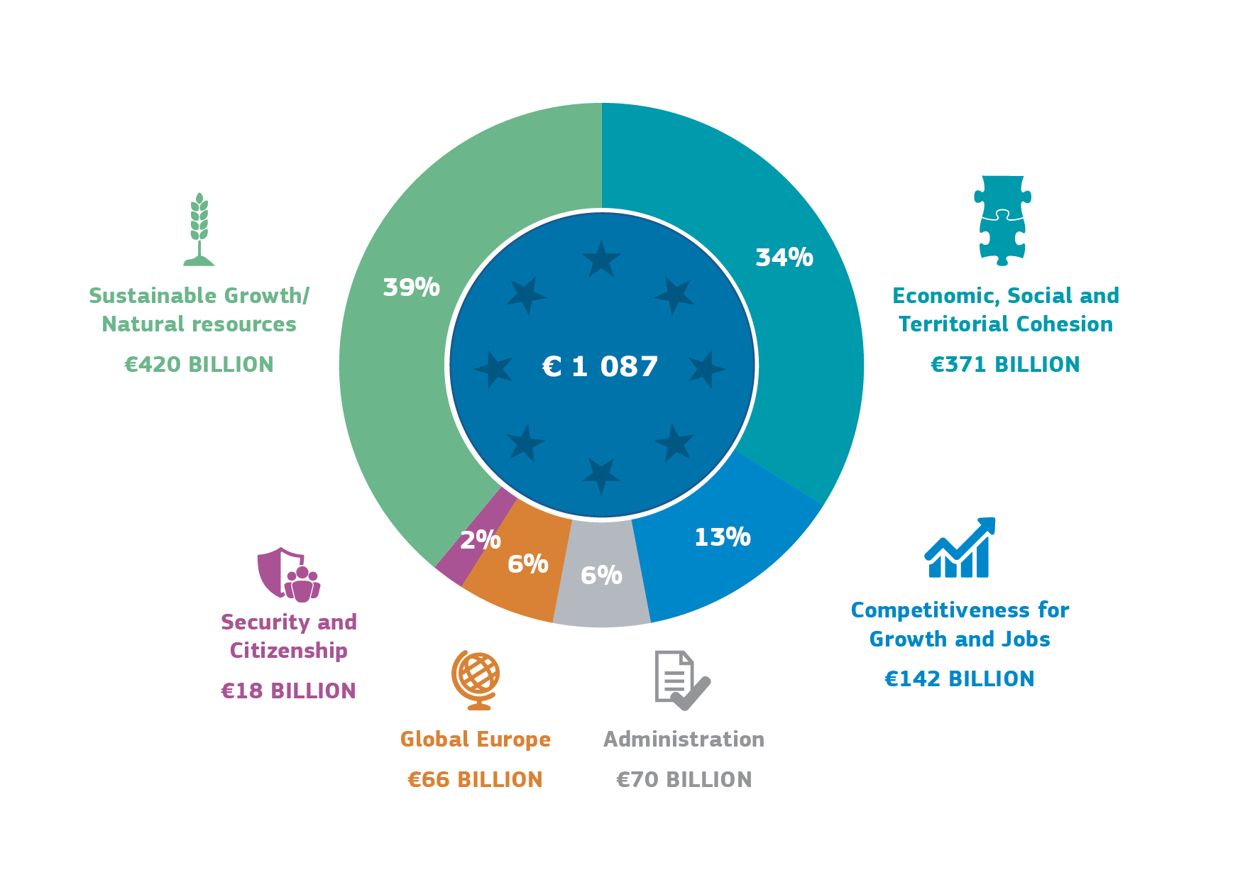
DFS 2014–2020. gadam Programmu finansējums pa pozīcijām
Ilgtspējīga izaugsme / Dabas resursi
420 MLJD. EUR
Ekonomiskā, sociālā un teritoriālā kohēzija
371 MLJD. EUR
1 087 EUR
Drošība un pilsonība
18 MLJD. EUR
Konkurētspēja izaugsmei un nodarbinātībai
142 MLJD. EUR
Globālā Eiropa 66 MLJD. EUR
Administrācija 70 MLJD. EUR
Notes:
Loģiski, ka tas ir proporcionāls attiecīgās DFS izdevumu kategorijām

Slide 20
Pozīcijas izskaidrotas sīkāk…
Ilgtspējīga izaugsme
Kopējās lauksaimniecības politikas atbalsts lauksaimnieku ienākumiem tiešu maksājumu un tirgus atbalsta pasākumu veidā.
Eiropas jūrlietas un zivsaimniecība Eiropas zvejas flošu pārvaldībai un zivju krājumu saglabāšanai
Vides un klimata pasākumu programma (“LIFE”) ES jomas politikas virzienu īstenošanai
Lauku attīstība lauksaimniecības ekonomikas uzlabošanai
Notes:
LIFE programmas mērķis ir uzlabot ES vides un klimata politikas un tiesību aktu īstenošanu. Programma veicinās pāreju uz resursefektīvu, zemu oglekļa emisiju un pret klimata pārmaiņām noturīgu ekonomiku, vides kvalitātes aizsardzību un uzlabošanu, kā arī bioloģiskās daudzveidības samazināšanās apturēšanu un apvērsumu.
Kopējās lauksaimniecības politikas “otrā pīlāra” mērķis ir palīdzēt uzlabot lauksaimniecības un mežsaimniecības konkurētspēju, aizsargāt vidi un laukus, uzlabot dzīves kvalitāti un lauku ekonomikas dažādošanu, kā arī atbalstīt vietējas pieejas lauku attīstībai.

Slide 21
Citi piemēri:
EKONOMISKĀ, SOCIĀLĀ UN TERITORIĀLĀ KOHĒZIJA Kohēzijas fonds,Eiropas Reģionālās attīstības fonds un Eiropas Sociālais fonds…
KONKURĒTSPĒJA IZAUGSMEI UN NODARBINĀTĪBAI
Uzņēmumu konkurētspēja un MVU (COSME), Hercule III, Erasmus+, Galileo, Horizon 2020…
Notes:
Kohēzijas fonda mērķis ir samazināt ekonomisko un sociālo deficītu, kā arī stabilizēt ekonomiku tajās dalībvalstīs, kuru iekšzemes kopprodukts (IKP) uz vienu iedzīvotāju ir mazāks par 90 % no ES vidējā līmeņa. Reģionālās politikas mērķu sasniegšanai tiek izmantoti Eiropas Reģionālās attīstības fonds un Eiropas Sociālais fonds. Programma COSME atbalsta MVU un veicina uzņēmējdarbību, atvieglojot piekļuvi finansējumam un tirgiem. Programma Hercule III ir paredzēta, lai cīnītos pret krāpšanu, korupciju un citām nelikumīgām darbībām, kas ietekmē ES finanšu intereses, tostarp cīņai pret cigarešu kontrabandu un viltošanu. Erasmus+ mērķis ir veicināt prasmes un nodarbinātības iespējas, nodrošinot finansējumu izglītības un apmācības personāla, kā arī jaunatnes darbinieku profesionālajai pilnveidei, kā arī sadarbībai starp universitātēm, koledžām un skolām. GALILEO programma ir Eiropas iniciatīva mūsdienīgas globālās satelītnavigācijas sistēmas izveidei. Programmas “Apvārsnis 2020” mērķis ir nodrošināt Eiropas konkurētspēju pasaulē, stiprināt tās pozīcijas zinātnē un rūpniecisko vadošo lomu inovāciju jomā, nodrošinot lielas investīcijas galvenajās tehnoloģijās un atbalstot MVU.

Slide 22
Citi piemēri:
DROŠĪBA UN PILSONĪBA
Patvēruma, migrācijas un integrācijas fonds, Radošā Eiropa, Iekšējās drošības fonds
GLOBĀLĀ EIROPA
Attīstības sadarbības instruments, Eiropas kaimiņattiecību instruments, Pirmspievienošanās palīdzības instruments(IPA II)
…ES budžets attiecas uz mums visiem
https://ec.europa.eu/budget/euprojects/search-projects_lv
Notes:
Patvēruma, migrācijas un integrācijas fonds atbalsta darbības, kas attiecas uz visiem migrācijas aspektiem, tostarp patvērumu, legālo migrāciju, integrāciju un to trešo valstu valstspiederīgo atgriešanos, kuri uzturas nelikumīgi. Programma “Radošā Eiropa” atbalsta Eiropas kino un kultūras un radošo nozari. Iekšējās drošības fonds atbalsta Iekšējās drošības stratēģijas ieviešanu un ES pieeju tiesībaizsardzības iestāžu sadarbībai, tostarp Savienības ārējo robežu pārvaldībai. Attīstības sadarbības instruments ir vērsts uz nabadzības apkarošanu jaunattīstības valstīs. Eiropas kaimiņattiecību instruments veicina pastiprinātu politisko sadarbību un progresīvu ekonomisko integrāciju starp Savienību un tās kaimiņvalstīm. Pirmspievienošanās instruments sniedz finansiālu atbalstu paplašināšanās valstīm, gatavojoties iestājai ES.

Slide 23
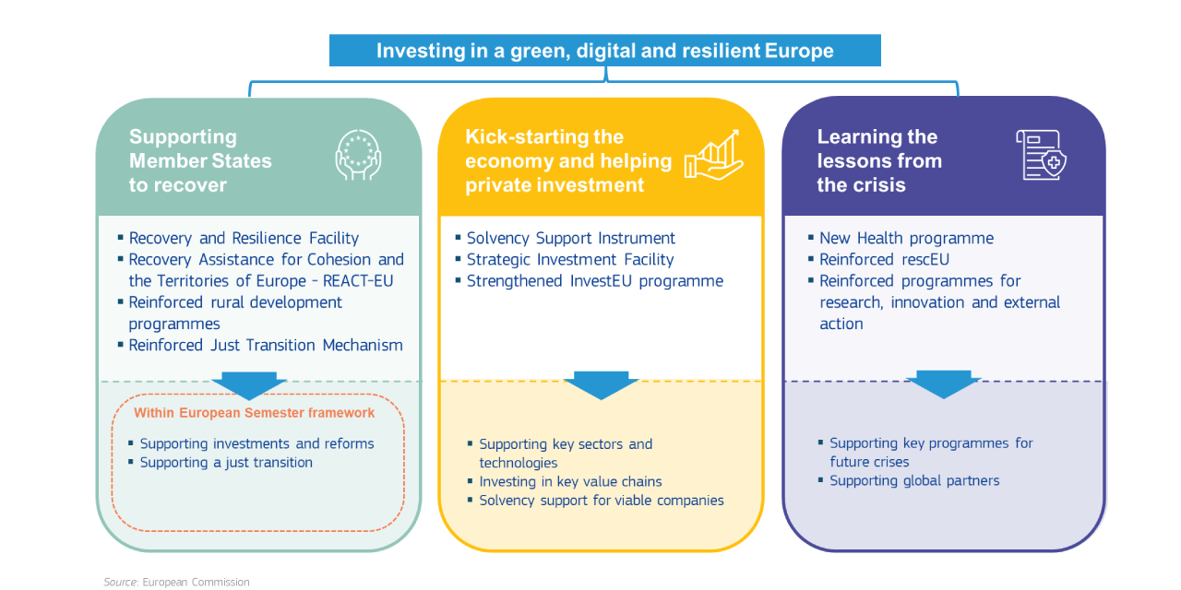
PRIORITĀTES DFS 2021.–2027. gadam
Ieguldīt zaļā, digitālā un noturīgā Eiropā
Palīdzēt dalībvalstīm atgūties
Stimulēt ekonomiku un palīdzēt piesaistīt privātos ieguldījumus
Gūt mācības no krīzes
Atveseļošanas un noturības mehānisms
Atveseļošanas palīdzība kohēzijai un Eiropas teritorijām — REACT-EU Pastiprinātas Lauku attīstības programmas
Pastiprināts Taisnīgas pārkārtošanās mehānisms
Maksātspējas atbalsta instruments
Stratēģisko investīciju mehānisms
Stiprināta programma InvestEU
Jauna veselības aizsardzības programma
Pastiprināta rescEU
Pastiprinātas programmas pētniecībai, inovācija un ārējai darbībai
Eiropas pusgada ietvaros
Atbalsts ieguldījumiem un reformām
Atbalsts taisnīgam pārkārtošanās procesam
Atbalsts galvenajām nozarēm un tehnoloģijām
Ieguldījumi galvenajās vērtību ķēdēs
Maksātspējas atbalsts dzīvotspējīgiem uzņēmumiem
Atbalsts galvenajām turpmāko krīžu programmām
Atbalsts globālajiem partneriem
Notes:
2018. gada maijā Komisija iesniedza savu priekšlikumu 2021.–2027. gada ilgtermiņa budžetam (DFS), kas ir cieši pielāgots Savienības politiskajām prioritātēm 27 dalībvalstīs un ņemot vērā Apvienotās Karalistes izstāšanās sekas uz budžetu. .
2020. gada maijā pēc sanitārās krīzes Komisija nāca klajā ar pārskatītu priekšlikumu, pievienojot nākamās paaudzes ES — ārkārtas pagaidu atveseļošanas instrumentu, lai palīdzētu novērst koronavīrusa pandēmijas radītos tūlītējos ekonomiskos un sociālos zaudējumus un sāktu atveseļošanos. Saskaņā ar priekšlikumu Komisija naudu aizņemtos finanšu tirgos. Lai nodrošinātu atveseļošanas plāna efektīvu īstenošanu , Komisija ierosina dažādus instrumentus, kas sakārtoti trīs pīlāros.
Īpašā Eiropadomes sanāksmē 2020. gada jūlijā ES vadītāji panāca vienošanos par atveseļošanas paketi un Eiropas budžetu. Ar Eiropas Parlamentu turpinās sarunas.

Slide 24
ES IZDEVUMI 2021.–2027. gadam (ko pieņēmusi Padome 2020. gada jūlijā)
Notes:
Savā sanāksmē īpašā samitā Briselē 2020. gada 21. jūlijā ES vadītāji vienojās par kopējo budžetu 1824,3 miljardu eiro apmērā, kas apvieno DFS (1074,3 miljardus) un tā saukto nākamās paaudzes ES (750 miljardus eiro) vienreizējo ārkārtas instrumentu. . Pakete palīdzēs atjaunot ES pēc pandēmijas un atbalstīs ieguldījumus pārejā uz zaļo un digitālo.
(Komisijas 2018. gada DFS priekšlikums bija tikai 1279 miljardi)

Slide 25
ES izdevumu sadalījums 2021.–2027. gadam
Izdevumu jomas un daži no instrumentiem bija šādi (bet ne tikai šādi):
Vienotais tirgus, inovācija un digitālā joma (“Apvārsnis Eiropa” / fonds InvestEU)
Kohēzija, noturība un vērtības (kohēzijas politikas fondi / Atveseļošanas un noturības mehānisms / Savienības civilās aizsardzības mehānisms / programma “ES – veselībai”)
Dabas resursi un vide (kopējā lauksaimniecības politika / Taisnīgas pārkārtošanās fonds)
Migrācija un robežu pārvaldība (Patvēruma, migrācijas un integrācijas fonds / Integrētās robežu pārvaldības fonds)
Noturība, drošība un aizsardzība (Eiropas Aizsardzības fonds / Iekšējās drošības fonds)
Kaimiņattiecības un pasaule (Kaimiņattiecību, attīstības sadarbības un starptautiskās sadarbības instruments “Eiropa pasaulē” / Humānās palīdzības instruments)
Eiropas publiskā pārvalde
…. Šie ir izdevumi, kas ir jāaizsargā…bet vai tas ir viss?
Notes:
https://www.consilium.europa.eu/en/eu-budget-story/

Slide 26
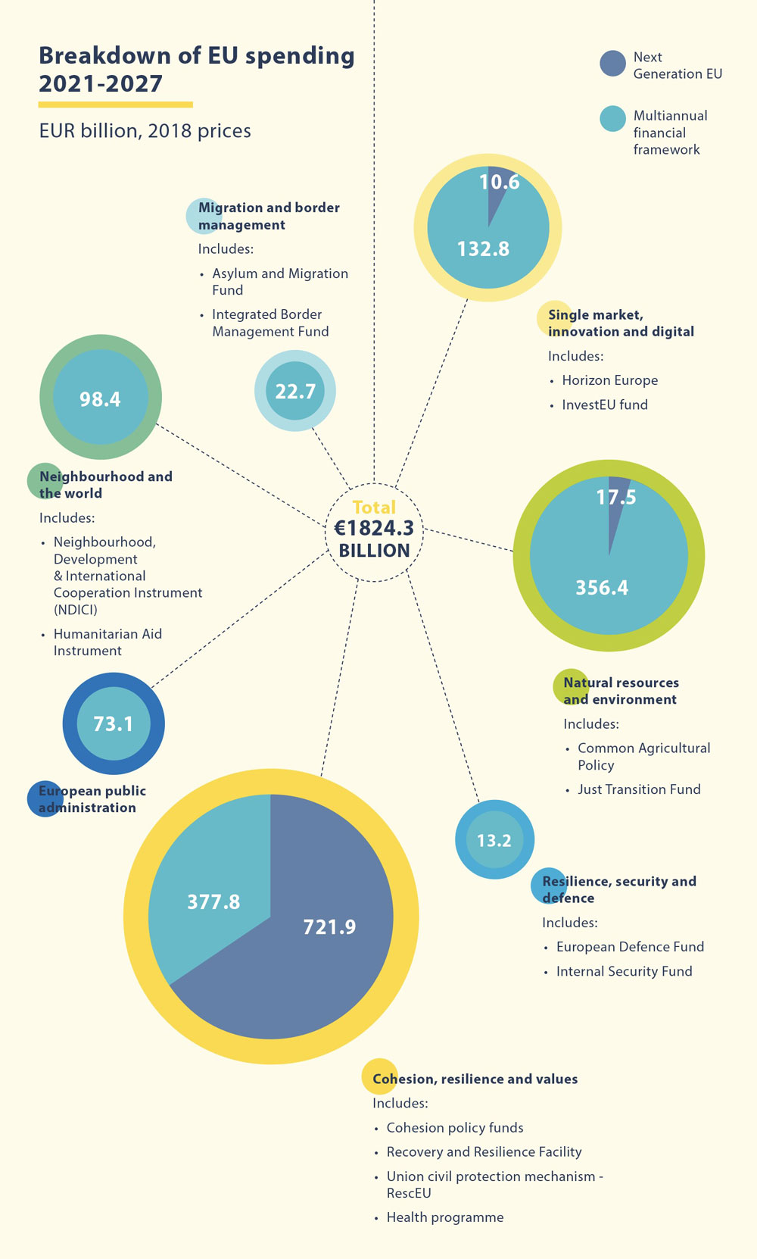
ES izdevumu sadalījums 2021.–2027. gadam
Next Generation EU
miljardos EUR, 2018. gada cenas
Daudzgadu finanšu shēma
Migrācija un robežu pārvaldība
Ietver:
• Patvēruma, migrācijas un integrācijas fonds
• Integrētās robežu pārvaldības fonds
10,6
Vienotais tirgus, inovācija un digitālā joma
Ietver:
• “Apvārsnis Eiropa”
• fonds InvestEU
98,4
Kaimiņattiecības un pasaule
Ietver:
• Kaimiņattiecību, attīstības sadarbības un starptautiskās sadarbības instruments (NDICI – "Eiropa pasaulē")
• Humānās palīdzības instruments
Kopā
1824,3 MLJD. EUR
17,5
356,4
Dabas resursi un vide
Ietver:
• Kopējā lauksaimniecības politika
• Taisnīgas pārejas fonds
73,1
Eiropas publiskā pārvalde
13,2
377,8
Noturība, drošība un aizsardzība
Ietver:
• Eiropas Aizsardzības fonds
• Iekšējās drošības fonds
721,9
Kohēzija, noturība un vērtības
Ietver:
• Kohēzijas politikas fondi
• Atveseļošanas un noturības mehānisms
• Savienības civilās aizsardzības mehānisms - RescEU
• Veselības programma

Slide 27
5. NO KURIENES nāk nauda?

Slide 28
ES IEŅĒMUMI
Galvenais ieņēmumu avots = PAŠU RESURSI
Tradicionālie pašu resursi = galvenokārt muitas nodokļi un cukura nodevas
Valsts iemaksas no dalībvalstīm
balstīti uz nacionālo kopienākumu
Valsts iemaksas, kuru aprēķinu pamatā ir katras dalībvalsts pievienotās vērtības nodoklis (PVN)
Mazāk svarīgi: ES ieņēmumu pārpalikums (kas katru gadu paliek pāri pēc maksājumiem) un citi (piem., konkurences sodi, nodokļi no algas)
https://ec.europa.eu/info/strategy/eu-budget/long-term-eu-budget/2014-2020/spending-and-revenue_lv
Notes:
Arvien vairāk centienu pret krāpšanu tiek vērsti ne tikai uz budžeta izdevumu, bet arī ieņēmumu daļu (piemēram, PVN karuseļveida krāpšana)
Pašu resursus var iedalīt šādās kategorijās (iekavās norādītā kopējo ieņēmumu daļa, par 2013. gadu (atjaunināts)
Tradicionālie pašu resursi = galvenokārt muitas nodokļi un cukura nodevas (10.3 %);
PVN resurss (10,2 %);
un NKI resurss (76,7 %). Šis resurss ir līdzsvarojošais resurss, kas nodrošina, ka budžets vienmēr ir līdzsvarā.
Pārējie Ieņēmumi (2,8 %)

Slide 29
Notes:
Lielākā TOR daļa: Uz NKI balstīti pašu resursi
(Apvienotās Karalistes ieguldījums tiks zaudēts)

Slide 30
ES IEŅĒMUMI
Padome izlemj par pašu resursu maksimālo apjomu un to veidu, vienlaicīgi pieņemot arī lēmumu par izdevumu ierobežojumu daudzgadu finanšu shēmā.
→ Jauni pašu resursi? Nodokļi no pārstrādājamas izlietotās plastmasas / emisijas kvotu tirdzniecības sistēma / lielu uzņēmumu darbība / digitālā nodeva?
Tiklīdz ir panākta vienošanās, šos resursus automātiski novirza uz ES budžetu, un tam nav nepieciešams valstu iestāžu pieņemts turpmāks lēmums.
Dažas valstis saņem atmaksas ⁠vai atlaides, ar kurām samazina atšķirību starp to, kas tām jāmaksā ES budžetā, un to, ko tās no tā saņem.
Notes:
Lai finansētu Jaunās paaudzes ES, ES kopīgi aizņemsies finansējumu no finanšu tirgiem. Iegūtie līdzekļi būs jāatmaksā no nākamajiem ES budžetiem – ne ātrāk par 2028. gadu un ne pēc 2058. gada.
Lai palīdzētu maksāt šo kopējo parādu, ir ierosināta jaunu pašu resursu ieviešana.
Tie varētu ietvert jaunus pašu resursus, kuru pamatā ir emisijas kvotu tirdzniecības sistēma, oglekļa robežu regulēšanas mehānismu un pašu resursus, kuru pamatā ir lielu uzņēmumu darbība.
Tas varētu ietvert arī jaunu digitālo nodokli, pamatojoties uz Ekonomiskās sadarbības un attīstības organizācijas (ESAO) paveikto. Komisija aktīvi atbalsta ESAO un G20 vadītās diskusijas un ir gatava rīkoties, ja netiks panākta globāla vienošanās.
Tie būs papildinājums Komisijas priekšlikumiem par pašu resursiem, kuru pamatā ir vienkāršots pievienotās vērtības nodoklis un nepārstrādāta plastmasa.

Slide 31
VIKTORĪNA — PĀRBAUDI SAVAS ZINĀŠANAS
https://www.europarl.europa.eu/news/lv/headlines/economy/20200220STO73009/viktorina-parbaudi-savas-zinasanas-par-es-daudzgadu-budzetu

Slide 32
6. KURŠ īsteno ES budžetu?

Slide 33
LESD 317. pants.
Atbilstīgi regulām, kas pieņemtas saskaņā ar 322. pantu, Komisija saskaņā ar apropriāciju apjomu sadarbībā ar dalībvalstīm uzņemas atbildību par budžeta izpildi, ievērojot pareizas finanšu vadības principus. Dalībvalstis sadarbojas ar Komisiju, lai nodrošinātu to, ka apropriācijas izmanto saskaņā ar pareizas finanšu vadības principiem.
Par budžeta īstenošanu pilnībā atbildīga ir Eiropas Komisija, taču… praksē vairāk nekā 70 % budžeta tiek tērēts saskaņā ar “dalīto pārvaldību”, kad ES dalībvalstis veic līdzekļu sadali un pārvalda izdevumus. ES dalībvalstis arī iekasē ES tradicionālos pašu resursus.
Notes:
LESD 318. pants nosaka, ka Komisijai ir jāiesniedz Padomei un Eiropas Parlamentam gada pārskati un finanšu pārskats par aktīviem un pasīviem. Ar 285., 286. un 287. pantu ir izveidota neatkarīga Revīzijas palāta, kas veic ikgadējo revīziju un katru gadu ziņo Parlamentam un Padomei. 319. pants piešķir Eiropas Parlamentam pilnvaras sniegt Komisijai apstiprinājumu par budžeta izpildi pēc Padomes ieteikuma un ņemot vērā Eiropas Revīzijas palātas (turpmāk “Palāta”) darbu un Komisijas darbu. Komisija. Parlamentam budžeta izpildes apstiprināšanas procedūrā palīdz Palāta, kas “veic Savienības revīziju” (LESD 285. pants). Tiesa ir neatkarīga Savienības iestāde (286. pants), un tā palīdz Eiropas Parlamentam un Padomei īstenot budžeta izpildes kontroles pilnvaras (287. pants).

Slide 34
TIEŠA–NETIEŠA–DALĪTA pārvaldība
Budžetu var īstenot:
TIEŠĀ VEIDĀ ES Komisija (bet arī ES delegācijas, izpildaģentūras…)
NETIEŠĀ VEIDĀ uzticot to citām iestādēm ES / ārpus tās (piem., trešām valstīm, tādām starptautiskām organizācijām kā ANO un Sarkanais Krusts…)
KOPĪGI Eiropas Komisija un dalībvalstis (piem., ar kohēzijas politiku, kopējo lauksaimniecības politiku)
Piemērs: Eiropas strukturālie un investīciju fondi (ESI) (tostarp Kohēzijas fonds, Eiropas Reģionālās attīstības fonds, Eiropas Sociālais fonds, Eiropas Lauksaimniecības fonds lauku attīstībai un Eiropas Jūrlietu, zvejniecības un akvakultūras fonds), no kā puse ES finansējuma, kas tiek novirzīts, ir pārvaldīta ar dalītu pārvaldību.
Notes:
Netiešās pārvaldības PIEMĒRS:
Komisijas lēmums, ar ko Inovāciju fonda ieņēmumu pārvaldību deleģē EIB - COM(2020) 1892, kas izveidots, lai atbalstītu projektus ar zemu oglekļa emisiju līmeni un klimata pāreju, ko finansē no kvotu izsoles saskaņā ar Emisiju tirdzniecības sistēmas direktīvu.

Slide 35
LESD 325. panta 2. punkts nosaka, ka, lai novērstu krāpšanu, kas apdraud Savienības finanšu intereses, dalībvalstis veic tādus pašus pasākumus, kādus tās veic, lai novērstu krāpšanu, kas apdraud viņu pašu finanšu intereses….
Finanšu regulā 2018/1046 ir iekļauti sīki izstrādāti noteikumi, ar kuriem pārvalda ES budžetu, un visdažādākās iekšējās un ārējās kontroles
NOBEIGUMS
Atbildība par ES finanšu interešu aizsardzību tiek dalīta starp Eiropas iestādēm un dalībvalstīm.
Dalībvalstīm ir jāsadarbojas ar Komisiju, Eiropas Biroju krāpšanas apkarošanai (OLAF), Revīzijas palātu un EPPO, lai novērstu un apkarotu krāpšanu.
Notes:
Krāpšana skar aptuveni 0,2 % no kopējā ES budžeta.
Komisija izmanto nulles tolerances pieeju krāpšanai. Daudzus gadus tā ir ieviesusi krāpšanas apkarošanas stratēģiju, lai uzlabotu krāpšanas novēršanu, atklāšanu un sankciju piemērošanu. Piemēram, Agrīnas atklāšanas un izslēgšanas sistēmas datu bāze ļauj no ES finansējuma izslēgt neuzticamas personas un vienības.
Par visām aizdomām par krāpšanu ar ES naudu Komisija un Eiropas Revīzijas palāta ziņo Eiropas Birojam krāpšanas apkarošanai (OLAF).
2020. gadā jauna Eiropas Prokuratūra (EPPO) būs atbildīga par smagu pārrobežu noziegumu apkarošanu, tostarp krāpšanu, korupciju un PVN krāpšanu, kas ietekmē ES budžetu.

Slide 36
PĒDĒJĀ VIKTORĪNA — PĀRBAUDI SAVAS ZINĀŠANAS
Krāpšana, kas skar Eiropas budžetu:
Attiecībā pret ES budžetu tas ir noziegums bez upuriem, jo netiek skartas konkrētas personas
Skar tikai Eiropas Komisiju
Skar Komisiju, dalībvalstis un visus ES pilsoņus un nodokļu maksātājus
Pareizā ir atbilde C)
Notes:
Pareizā atbilde ir C

Slide 37
Paldies par jūsu uzmanību!
www.european.law

